Slide 1

Успехи и неудачи в реализации ФГОС
Учитель русского языка и литературы
МБОУ «СОШ №1 им. академика А.И.Савина»
Мельникова Н. Н.

Slide 2


Умение учиться Мобильность
Учитель – инструктор, куратор, наставник.
Готовность к переменам Способность
к нестандартным
трудовым действиям

Slide 3

русского языка в условиях введения ФГОС
Вспомнить – узнать - научиться
Включение учащихся в активную деятельность
Создание проблемной ситуации
Поиск новых знаний в паре, в группе
Взаимопроверка,
взаимоконтроль
Рефлексия

Slide 4
Методика проведения урока
Урок – это не получение отвлечённых от жизни знаний, а необходимая подготовка к жизни, её узнавание, поиск полезной информации и навыки её применения в реальной жизни.
Ученик – живой участник образовательного процесса.
Учитель – инструктор, куратор, наставник.
От объяснительно – иллюстративного метода работы учителя (учитель, стоя перед классом, объясняет тему, а затем проводит выборочный опрос)
К взаимодействию учащихся и учителя, а также к взаимодействию самих учеников

Slide 5


-
преемственность начального и среднего звена

Slide 6

отсутствие диагностических материалов для оценки освоения метапредметных действий
-

Slide 7
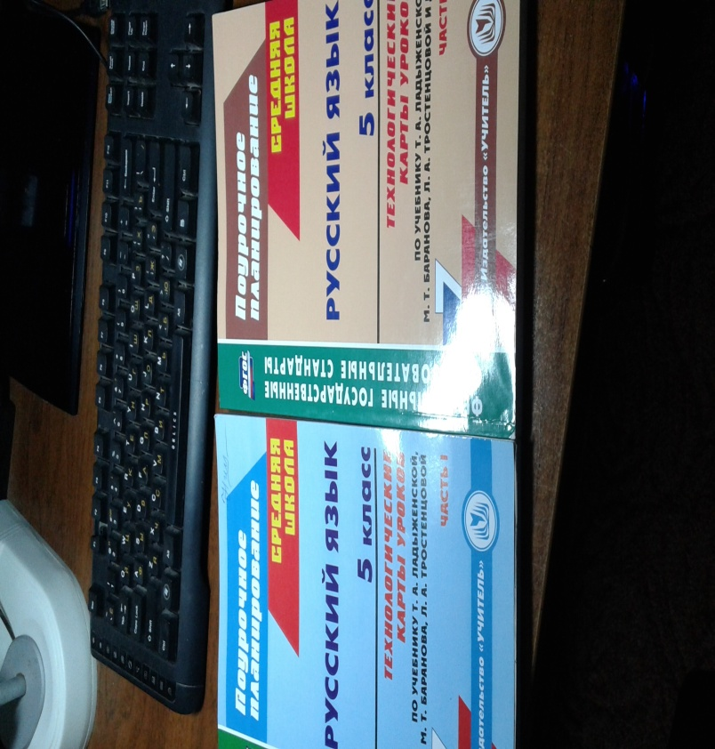

недостаточное методическое сопровождение
технологические карты
-

Slide 8

объём документационного обеспечения
-

Slide 9
«Собственно, с одной-то стороны, впору порадоваться, мои изобретения прижились, деток радуют, мотивация налицо. Но это ли цель? По-моему, цель у нас остаётся прежней – качество образования, которое по-прежнему, несмотря на ФГОС, равно качеству обученности, ведь в финале у меня спрашивают не Личность с большой буквы, а результаты ЕГЭ. Поэтому вынуждена констатировать горький факт: метапредметность порождает дилетантов (я знаю поверхностно всё обо всём). Мы сейчас в рамках повторения в 5б сдаём зачёты по всем разделам русского языка и терпим грандиозное фиаско. Я озвучу собственную метафору, основанную на двухлетнем опыте: классы ФГОС – это гениальные творцы на дилетантском уровне. Знаниевая парадигма трещит по швам. А это в рамках последних политических событий ужас как страшно»…

Slide 10
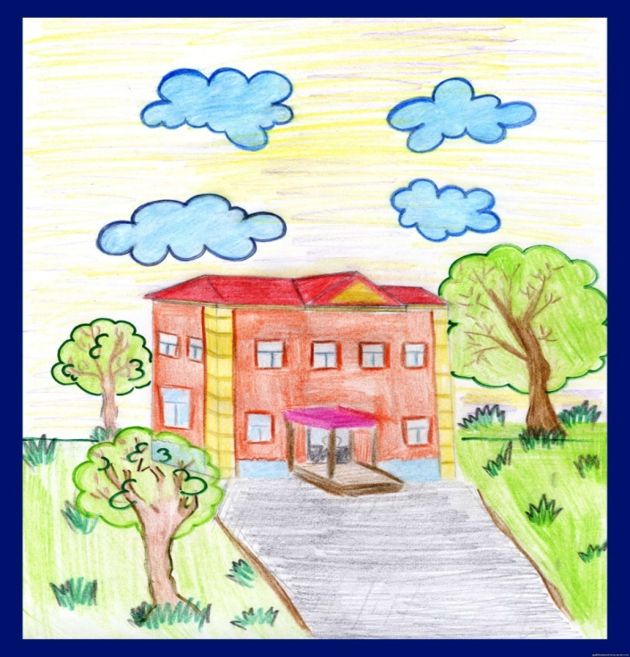

требования к материально-техническому оснащению учебных учреждений, к педагогическим работникам, преувеличенная идеализация учащихся
-

Slide 11


Пути решения:
- курсовая подготовка;
- консультирование по вопросам внедрения ФГОС ;
- научно-практические семинары с приглашением учителей – практиков;
- проведение открытых уроков учителями, внедряющими ФГОС, с целью обмена опытом.

Slide 12
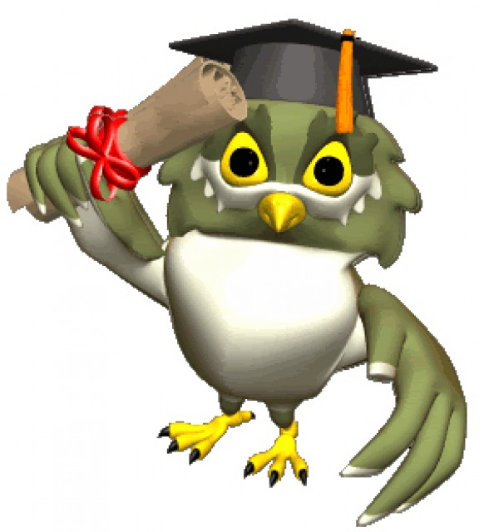
-
-сохранение фундаментального научного
ядра;
- развитие творческих способностей
личности;
- формирование умения учиться (результаты обучения не только предметные, но и метапредметные);
- программа воспитания и социализации учащихся.
+

Slide 13
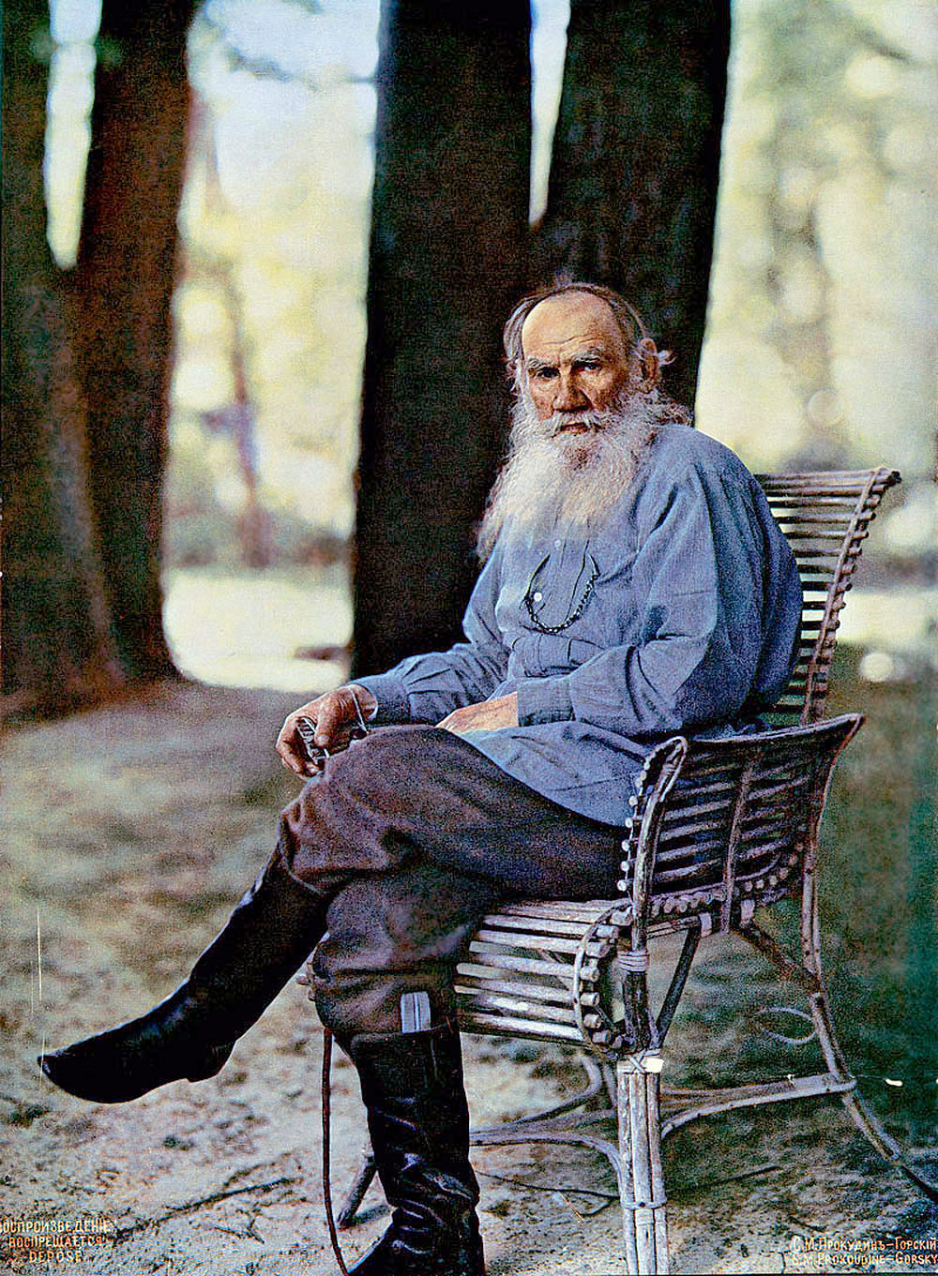
«Преподавание - есть искусство, поэтому совершенство недостижимо, а совершенствование – бесконечно».
Лев Николаевич Толстой

Slide 14
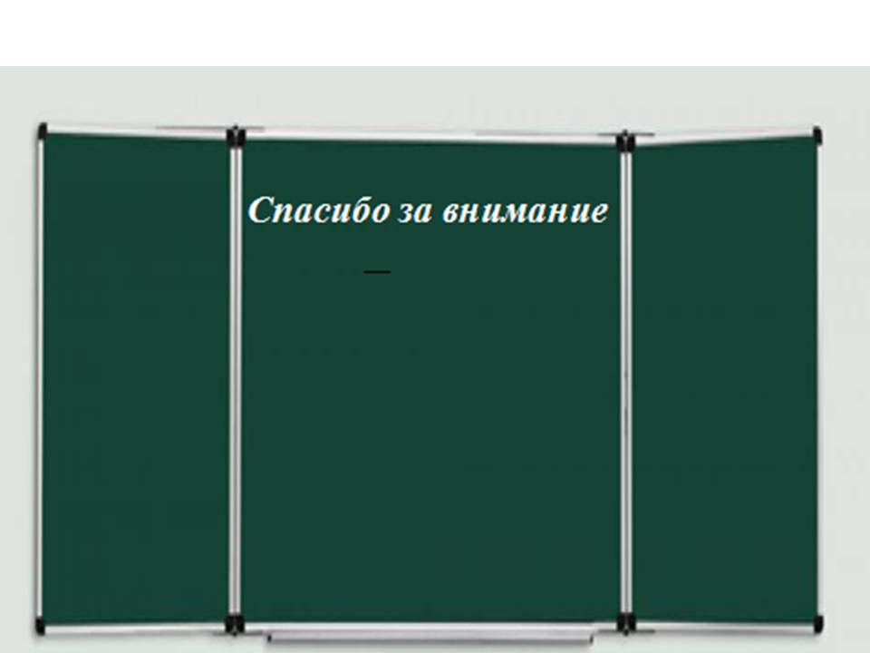

Спасибо за внимание!

